Slide 1


PROJET 2022
Revue finale
Étudiante 3 IR: MORELLO Laura

Slide 2
Sommaire
Présentation du projet
Présentation générale du système
Expression du besoin
Schéma fonctionnel
Répartition des tâches
Ressources logicielles
Partie personnelle
Gestion de projet et de développement
Planification
Cas d’utilisations
Diagramme de séquence du système
Diagramme de classes
Base de données
Requêtes SQL
IHM
Coordonnées géographiques
Conclusion
Avancé du projet

Slide 3
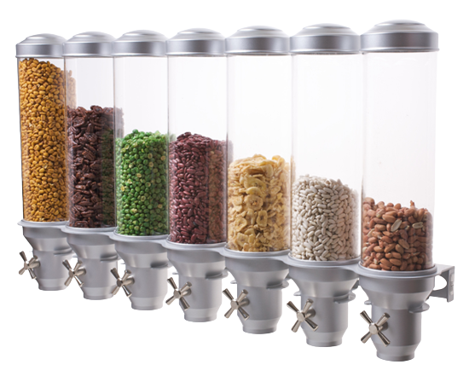
Présentation générale du système
Système de surveillance à distance de distributeur automatique
Assurer une planification intelligente des itinéraires
Sélectionner les circuits les plus économiques
Eviter les machines sur lesquelles ils n’ont pas le besoin d’intervenir

Slide 4
Expression du besoin
Système de surveillance à distance de distributeurs automatiques
permettant de :
Superviser l’ensemble des distributeurs à partir d’une application
Envoyer des alertes lorsque le distributeur doit être réapprovisionné
Signaler la nécessité de mettre en oeuvre des opérations de maintenance prédictives (anticiper les défaillances à venir sur le système)

Slide 5
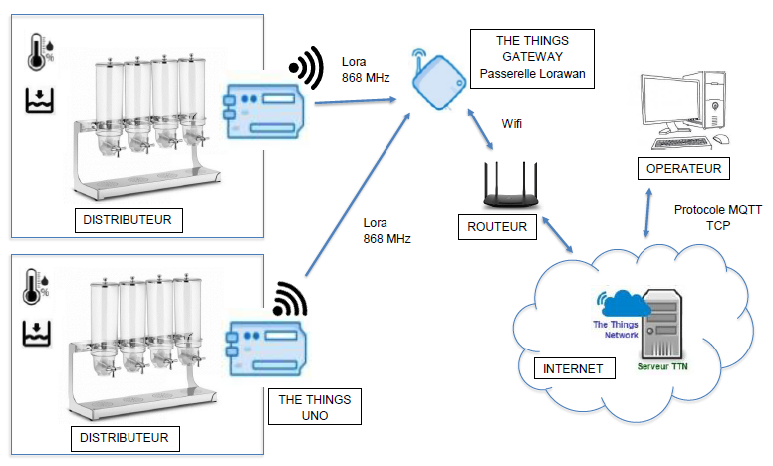
Schéma fonctionnel
Les données seront transmises toutes les 10 minutes.

Slide 6


Répartitions des tâches
Étudiant 1 : EC | Étudiant 3 : IR
Mesurer l’humidité du compartiment Mesurer le niveau de remplissage du compartiment et alerter en fonction Afficher le type de produit Assurer la distribution du contenu Communiquer avec la machine via une liaison sans fil | Lister les distributeurs Visualiser l’état d’un distributeur Sélectionner un distributeur pour une intervention Définir une intervention (type d’intervention, nombre de distributeurs à visiter, type de produits à réapprovisionner) Géolocaliser sur une carte un distributeur, afficher ses coordonnées et adresse

Slide 7
Ressources logicielles
Système d’exploitation du poste de développement | Ubuntu 20.04
Gestion du développement | Jira
Gestion du projet | Beesbusy
Gestionnaire de version | Git / Github
Générateur de diagrammes UML | BOUML 7.11
Environnement de développement | Qt Creator 4.11.0
Langage de développement | Qt 5.12.8 / C++

Slide 8

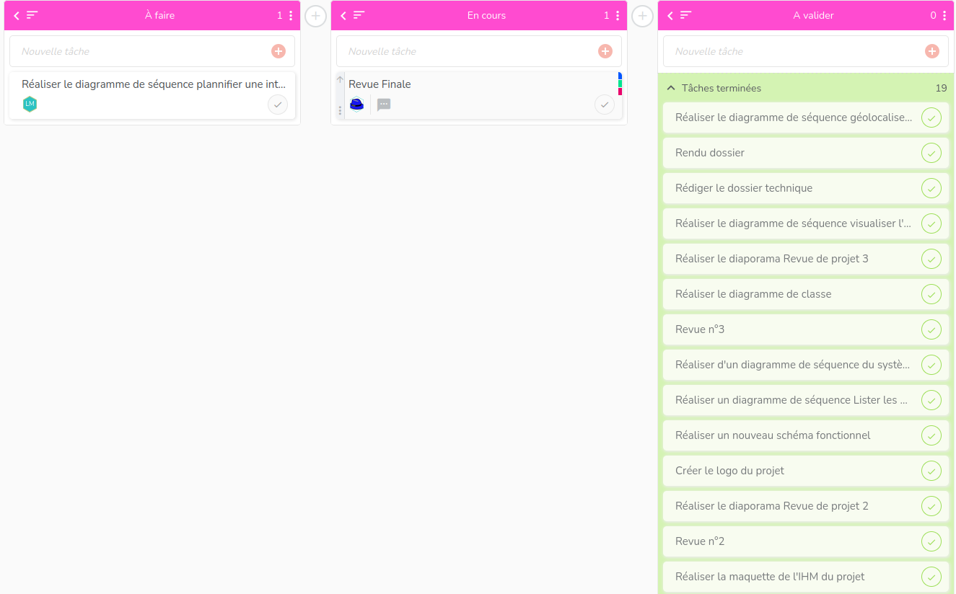
Gestion du projet

Slide 9

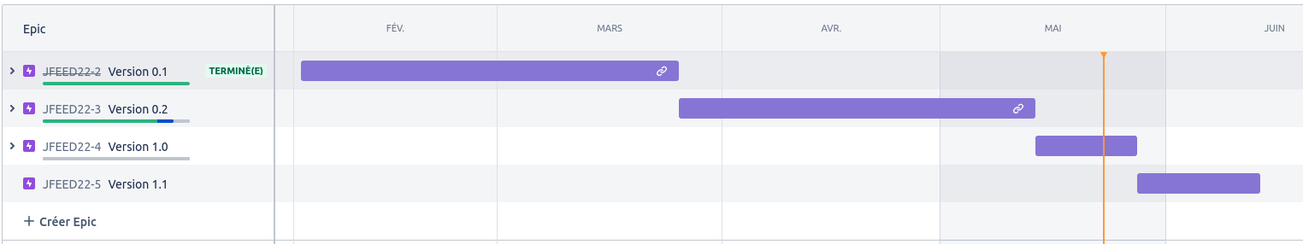
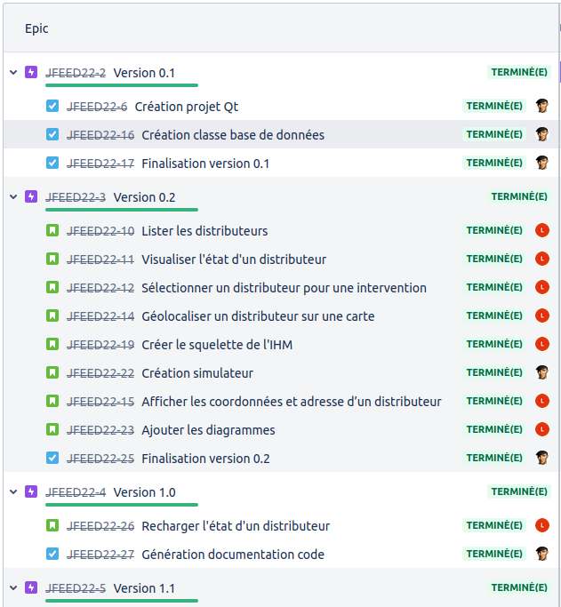
Gestion du développement

Slide 10
Planification
Cas d’utilisation | Priorité | Itération
Lister les distributeurs | HAUTE | 1
Visualiser l’état d’un distributeur | HAUTE | 1
Sélectionner un distributeur pour une intervention | MOYENNE | 2
Définir une intervention | MOYENNE | 2
Géolocaliser sur une carte un distributeur | BASSE | 3
Afficher les coordonnées et adresse d’un distributeur | BASSE | 2

Slide 11

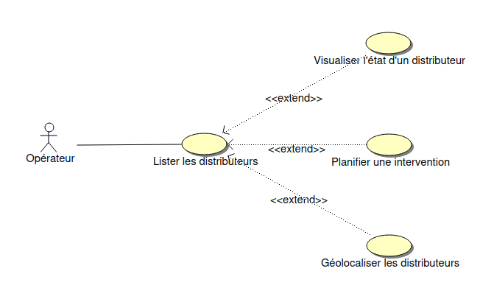
Cas d’utilisations

Slide 12
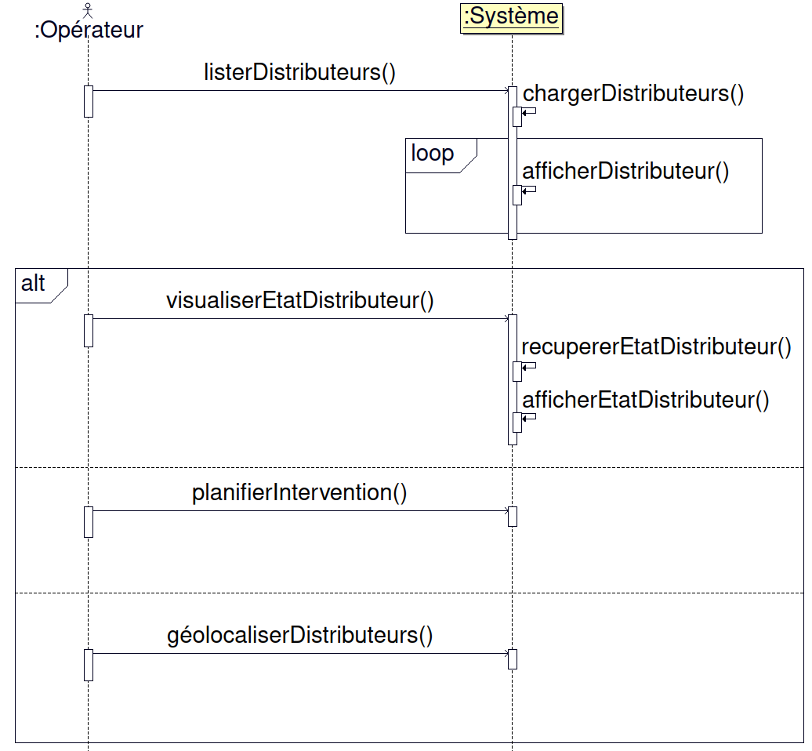
Diagramme de séquence du système

Slide 13
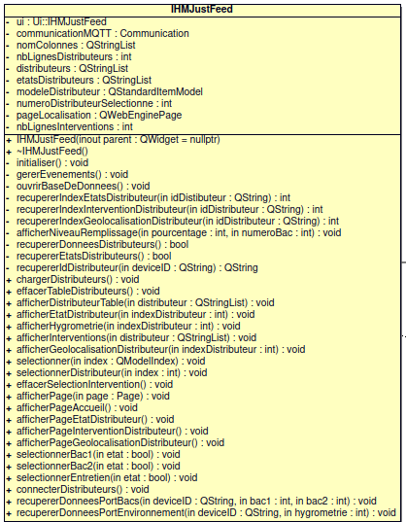
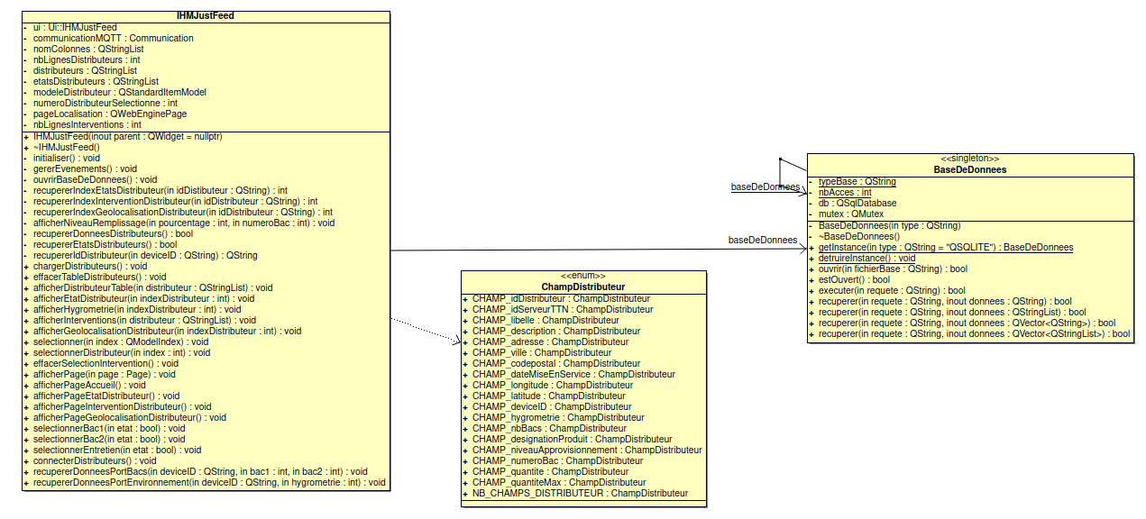
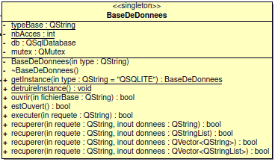
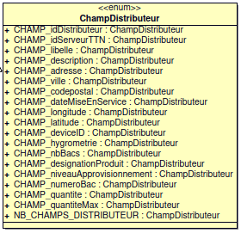
Diagramme de classes

Slide 14
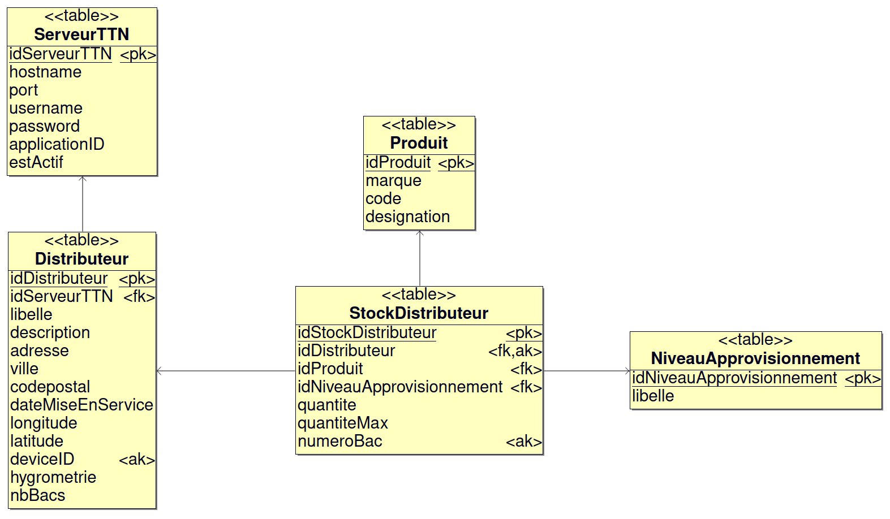
Base de données

Slide 15
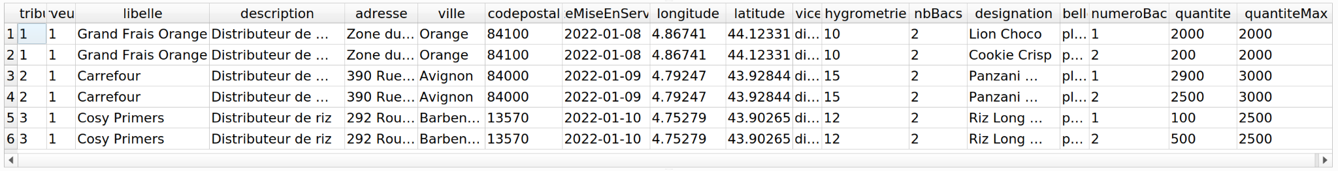
Requêtes SQL
SELECT * FROM Distributeur
Géolocalisation
SELECT Distributeur.*,Produit.designation,NiveauApprovisionnement.libelle AS niveauApprovisionnement,StockDistributeur.numeroBac,StockDistributeur. quantite,StockDistributeur.quantiteMax FROM StockDistributeur
INNER JOIN Distributeur ON Distributeur.idDistributeur=StockDistributeur.idDistributeur
INNER JOIN Produit ON Produit.idProduit=StockDistributeur.idProduit
INNER JOIN NiveauApprovisionnement ON NiveauApprovisionnement.idNiveauApprovisionnement=StockDistributeur.idNiveauApprovisionnement
INNER JOIN ServeurTTN ON ServeurTTN.idServeurTTN=Distributeur.idServeurTTN;
Etat

Slide 16

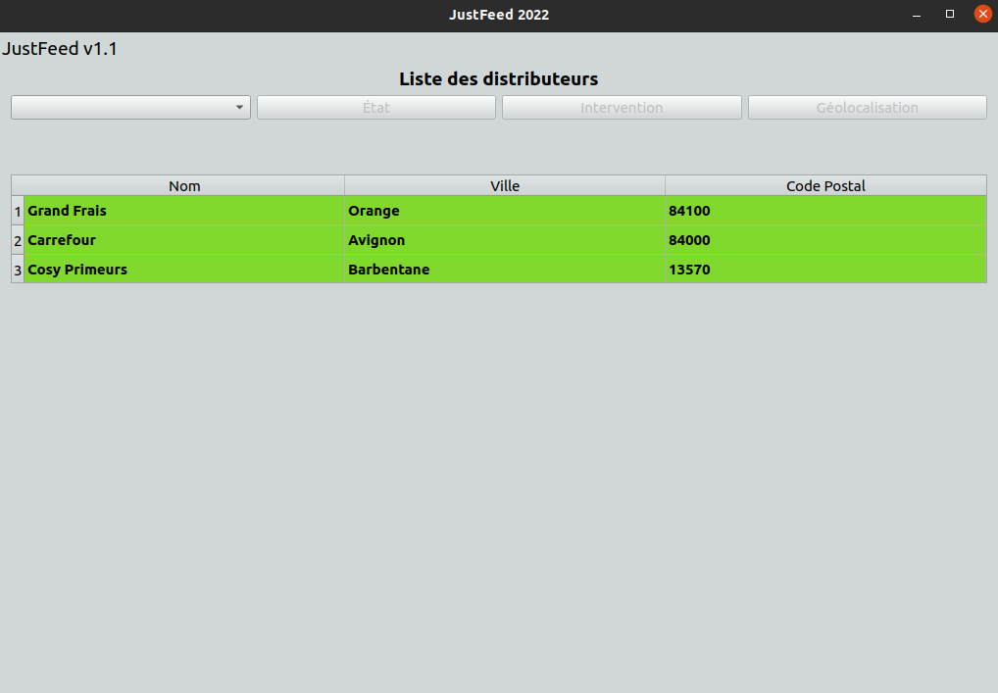
IHM - Lister les distributeurs

Slide 17
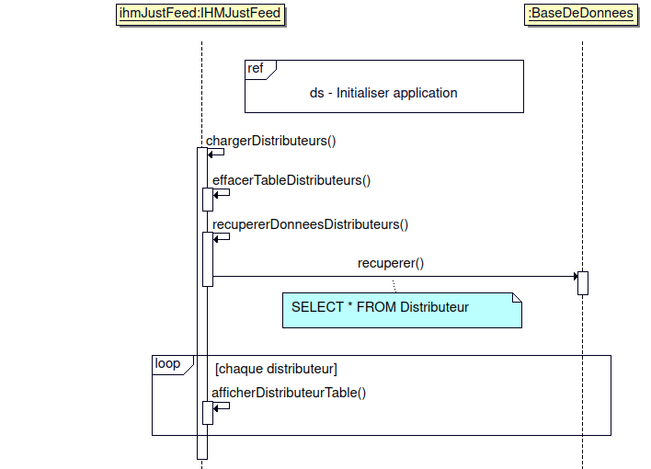
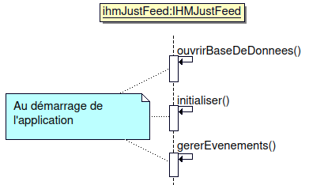
Diagramme de séquence
Initialiser l’application Lister les distributeurs

Slide 18
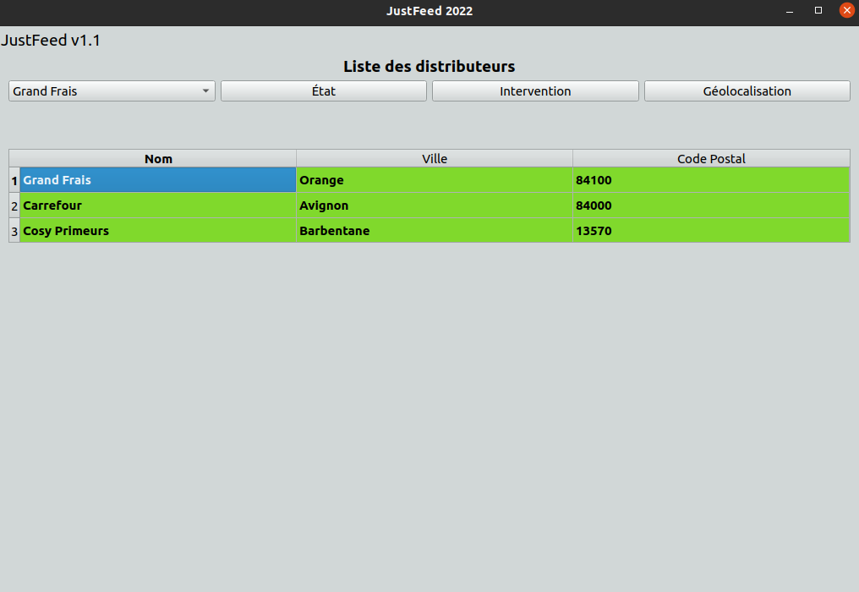
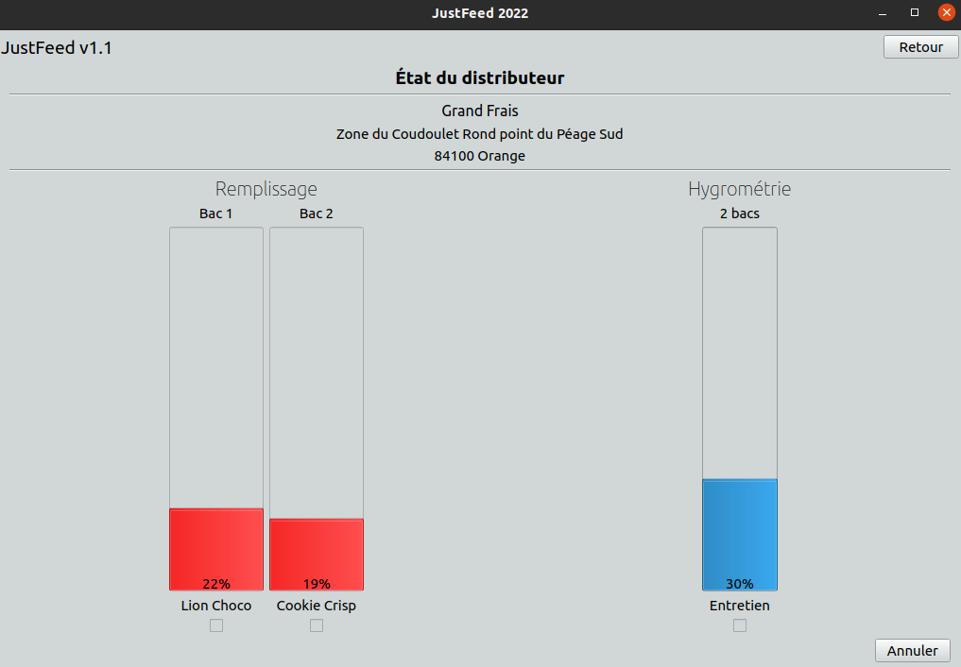
IHM - Visualiser l’état d’un distributeur

Slide 19
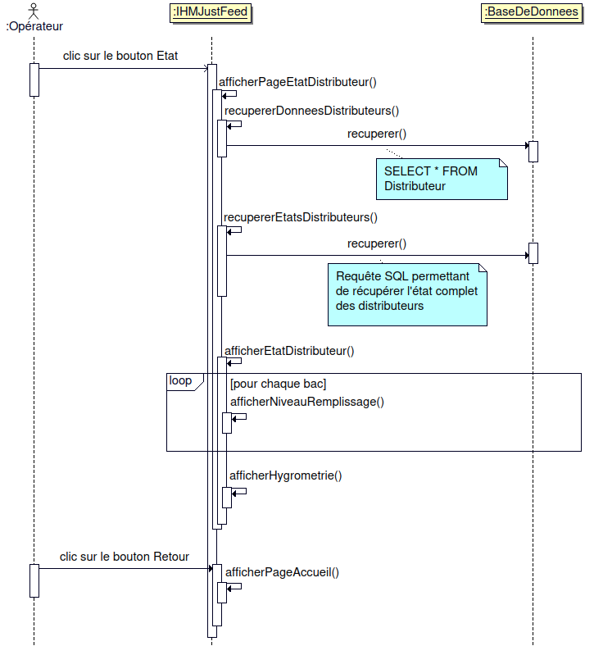
Diagramme de séquence
Visualiser l’état d’un distributeur

Slide 20
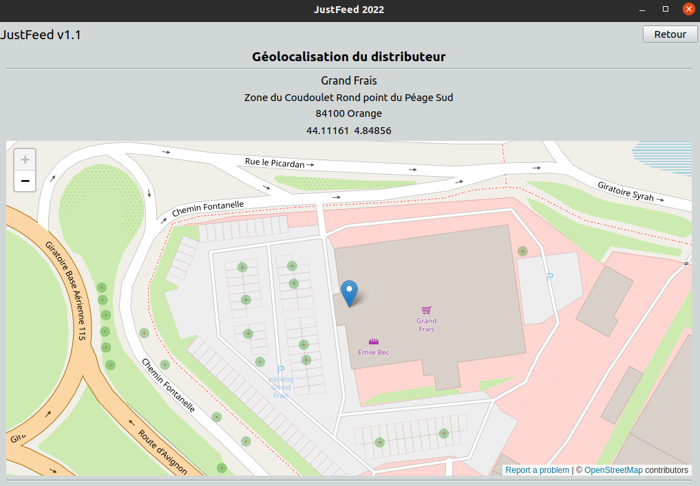
IHM - Géolocaliser un distributeur
QWebEnginePage charge et affiche une carte en provenance du site openstreetmap.org

Slide 21
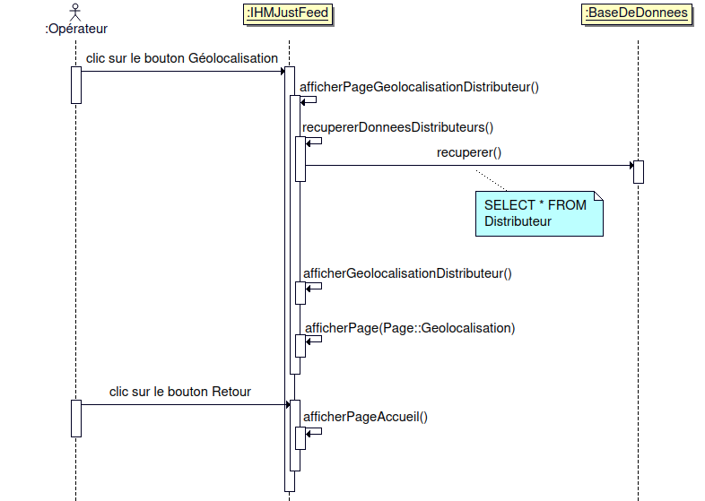
Diagramme de séquence
Géolocaliser un distributeur

Slide 22
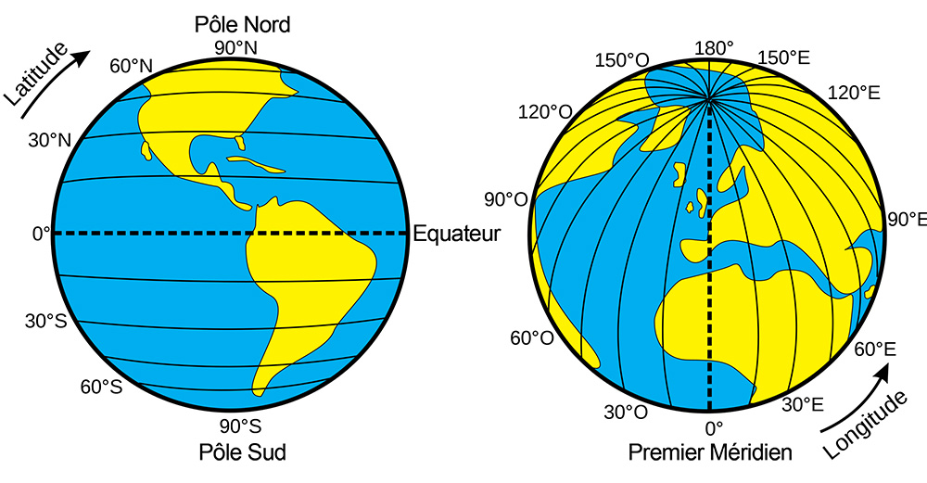
Coordonnées géographiques
Les mesures de latitude et de longitude sont généralement exprimées en degrés (°), minutes (′) ou secondes (″) (notation DMS).

Slide 23
Avancé du projet
Cas d’utilisation | A faire | En cours | Terminé
Lister les distributeurs |  |  | X
Visualiser l’état d’un distributeur |  |  | X
Sélectionner un distributeur pour une intervention |  |  | X
Définir une intervention | X
Géolocaliser sur une carte un distributeur |  |  | X
Afficher les coordonnées et adresse d’un distributeur |  |  | X

Slide 24
Conclusion
Merci pour votre attention

